Slide 1
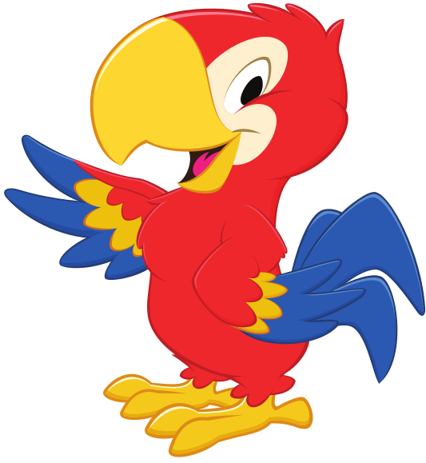





Luyện từ và câu
(Tuần 5 - Tiết 2)
Thực hiện: EduFive

Slide 2

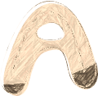


Mục tiêu
Hiểu thế nào là từ đồng âm.
Phân biệt được nghĩa của các từ đồng âm.
Nhận diện được từ đồng âm trong câu, đoạn văn, trong lời nói hằng ngày.

Slide 3
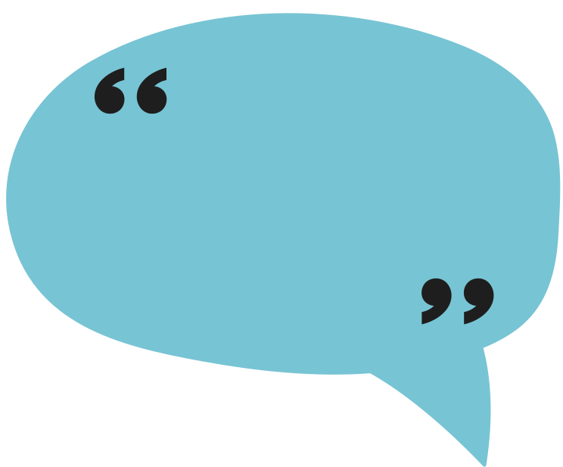



Từ trái nghĩa là những từ có nghĩa khác nhau hoàn toàn.
Từ đồng nghĩa là những từ có nghĩa giống nhau hoặc gần giống nhau.
Đố Vẹt Đỏ thế nào
là từ trái nghĩa ?
Đố Vẹt Xanh thế nào
là từ đồng nghĩa ?
Notes:
Thầy giáo Cú Mèo đặt câu hỏi cho 2 bạn Vẹt Xanh và Vẹt Đỏ

Slide 4



1
Đọc các câu sau đây:
a) Ông ngồi câu cá.
b) Đoạn văn này có 5 câu.

Slide 5
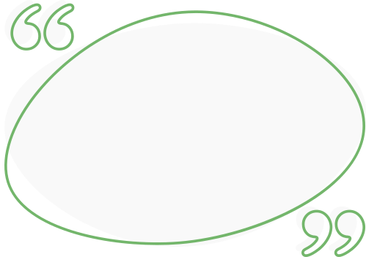
1
Đọc các câu sau đây:
a) Ông ngồi câu cá.
b) Đoạn văn này có 5 câu.
câu

Slide 6


2
Dòng nào dưới đây nêu đúng nghĩa của mỗi từ câu ở bài tập 1?
Bắt cá, tôm,... bằng móc sắt nhỏ (thường có mồi) buộc ở đầu một sợi dây.
Đơn vị của lời nói diễn đạt một ý trọn vẹn, trên văn bản được mở đầu bằng một chữ cái viết hoa và kết thúc bằng một dấu ngắt câu.

Slide 7
a) Ông ngồi câu cá.
b) Đoạn văn này có 5 câu.
Bắt cá, tôm,... bằng móc sắt nhỏ (thường có mồi) buộc ở đầu một sợi dây.
Đơn vị của lời nói diễn đạt một ý trọn vẹn, trên văn bản được mở đầu bằng một chữ cái viết hoa và kết thúc bằng một dấu ngắt câu.

Slide 8
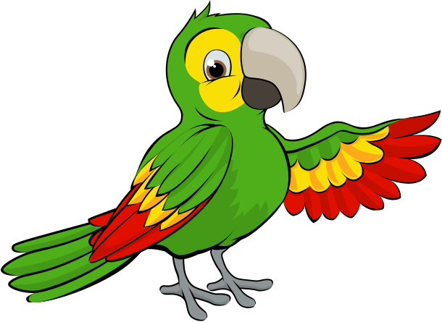
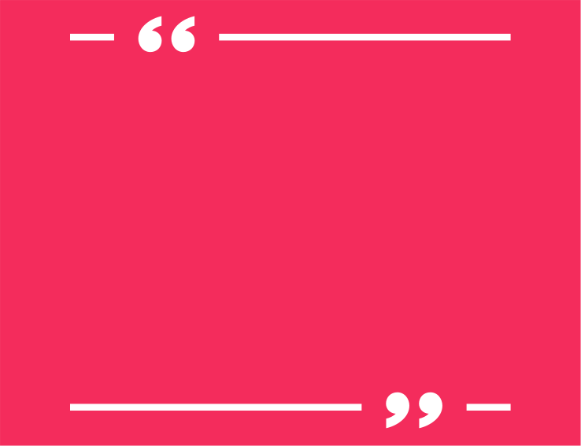



a) Ông ngồi câu cá.
b) Đoạn văn này có 5 câu.
giống nhau về cách nói, cách viết
khác nhau hoàn
toàn về nghĩa

Slide 9



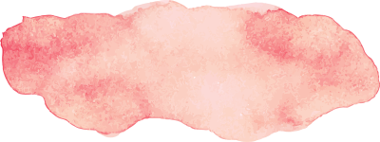
Ghi nhớ:
Từ đồng âm là những từ giống nhau về âm nhưng khác hẳn nhau về nghĩa.

Slide 10
Giúp tôi sao kê tài khoản ngân hàng nhé!
động từ
Bé rất thích ngắm sao trên trời.
danh từ

Slide 11

1
Phân biệt nghĩa của những từ đồng âm trong các cụm từ sau:
a) Cánh đồng - tượng đồng - một nghìn đồng.
b) Hòn đá - đá bóng.
c) Ba và má - ba tuổi.

Slide 12
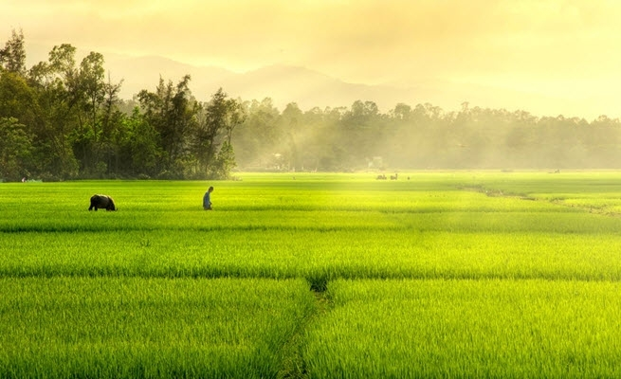
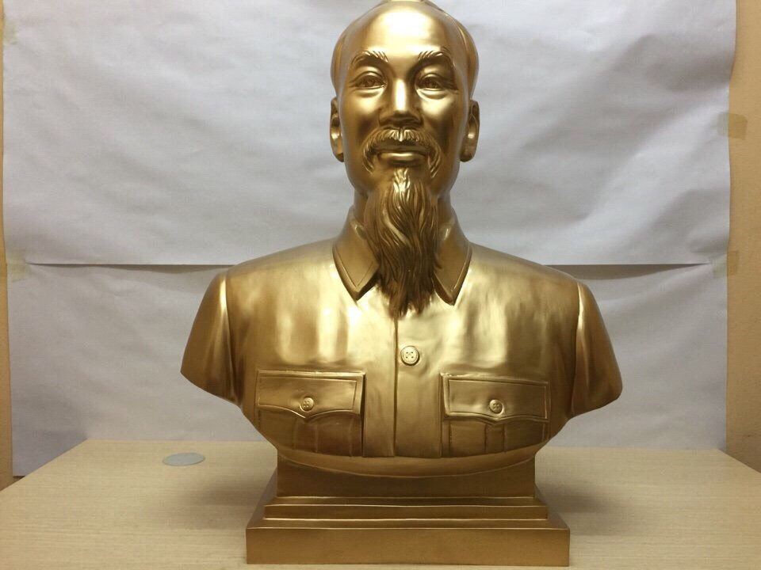
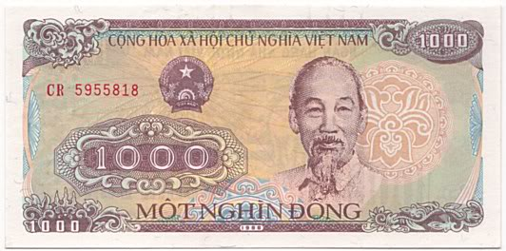
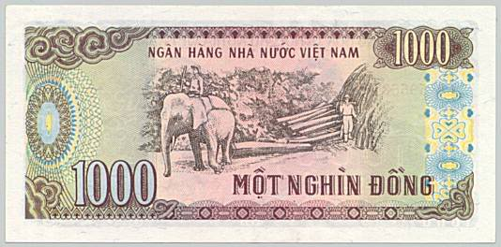
a) Cánh đồng - tượng đồng - một nghìn đồng.

Slide 13
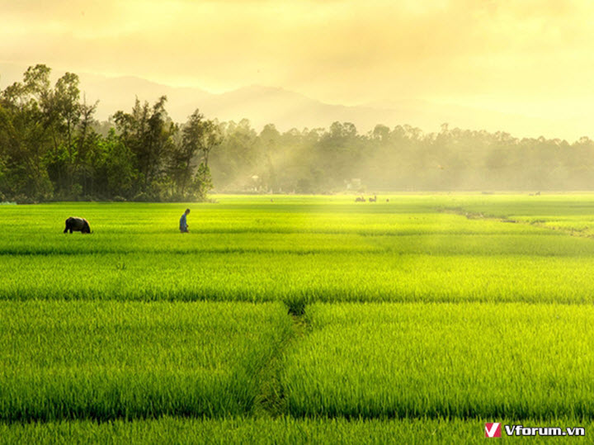

cánh đồng: là khoảng đất rộng và bằng phẳng, dùng để cày cấy, trồng trọt.

Slide 14
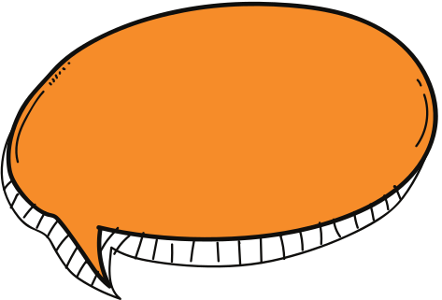

tượng đồng: đồng là kim loại có màu đỏ, dễ dát mỏng và kéo sợi, thường dùng làm dây điện và hợp kim.

Slide 15
một nghìn đồng: đồng là đơn vị tiền tệ Việt Nam.

Slide 16
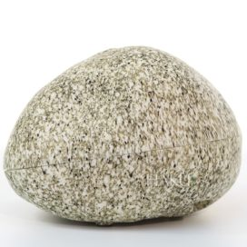
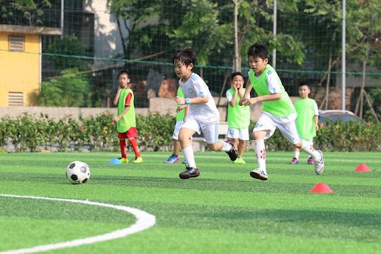
b) Hòn đá - đá bóng

Slide 17
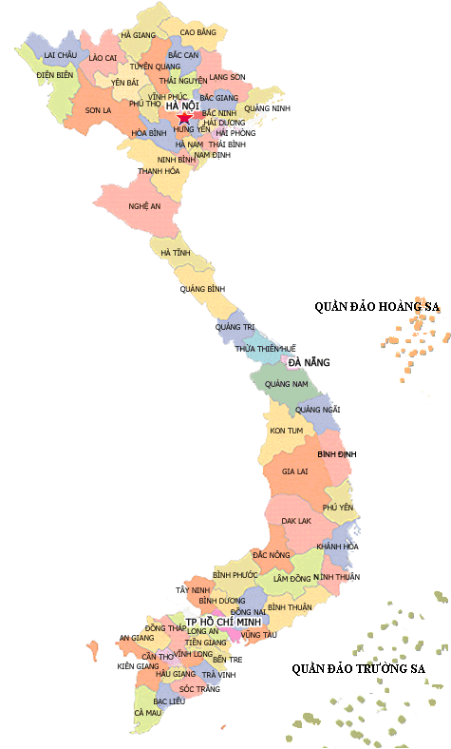
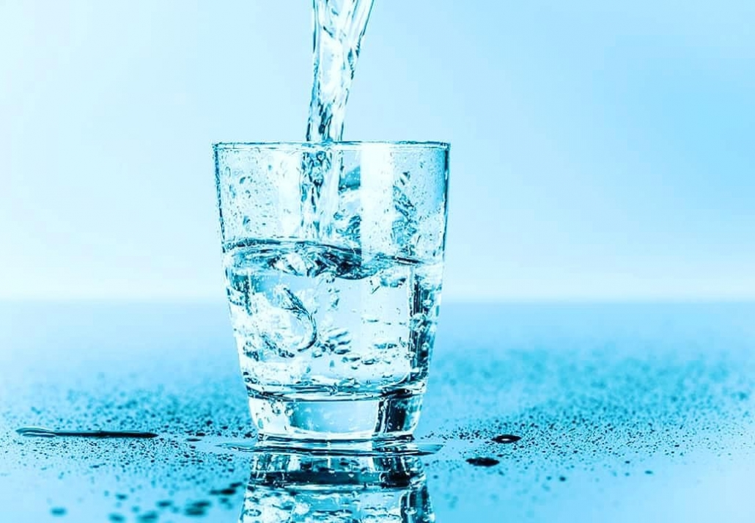
nước uống
đất nước
- Uống nhiều nước rất tốt cho sức khỏe.
- Nước ta có hình dáng như chũ S.

Slide 18
3
Đọc mẩu chuyện vui dưới đây và cho biết vì sao Nam tưởng ba mình đã chuyển sang làm việc tại ngân hàng.
Tiền tiêu
Nam: - Cậu có biết không, ba mình mới chuyển sang ngân hàng làm việc đấy.
Bắc: - Sao cậu bảo bố cậu là bộ đội?
Nam: - Đúng rồi, thư trước ba mình báo tin: "Ba đang ở hải đảo." Nhưng thư này ba mình nói là ba đang giữ tiền tiêu cho Tổ quốc.
Bắc: !!!

Slide 19




